Slide 1


Slide 2

Was ist SoundOfCyber
Sonification
Möglichkeit, Daten neu darzustellen
Um Interesse an Daten Wecken

Slide 3
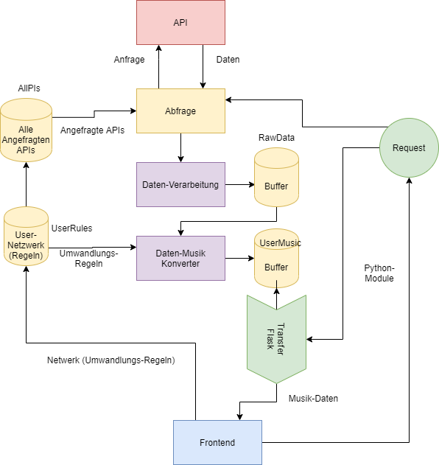
Wie funktioniert es?
Anfrage Frontend
Abfrage API-Daten
Auswertung API-Daten
Rückgabe von Noten an Frontend

Slide 4
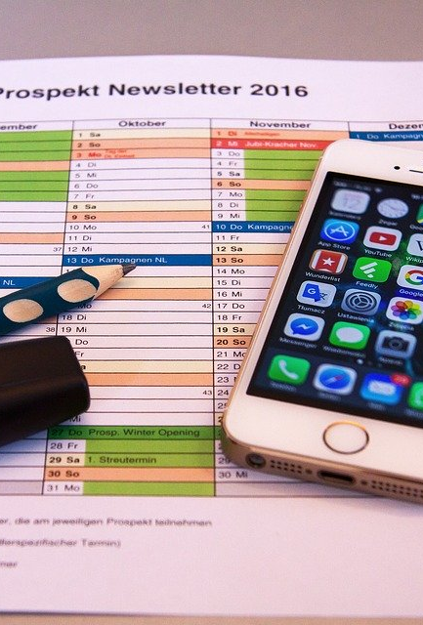
Unser Ziel
Individuell zusammensetzbare Musik generieren
Viele verschiedene Datentypen
API-Belastung reduzieren
Intuitives Design
Bugfreier Code

Slide 5


